Slide 1

Joint Knowledge Pruning and Recurrent Graph Convolution for
News Recommendation
SIGIR 2021
徐勖
Notes:
联合知识剪枝和递归图卷积的新闻推荐算法

Slide 2
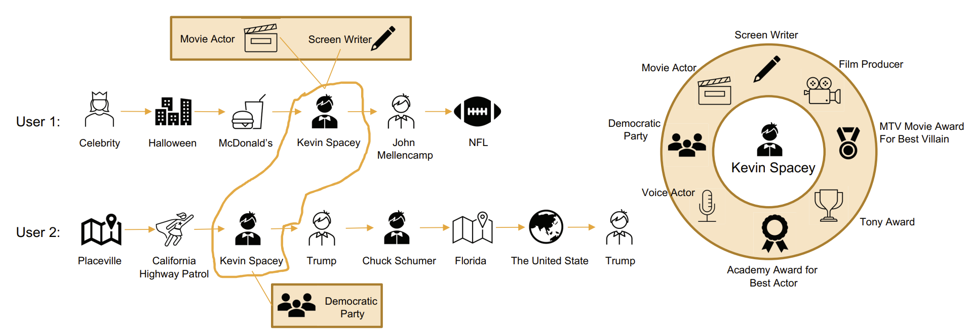
引入
现有方案的限制
没有利用知识图谱进行直接的用户兴趣建模
知识图谱中的信息存在噪音
Notes:
早期的新闻推荐工作主要集中在通过使用标题和新闻内容等文本信息来提取新闻表示，但是由于缺乏这些实体的部分背景知识，早期推荐算法不能很好地表示具有足够语义的新闻。
所以之后的算法通过将标题和摘要中提到的实体视为种子实体，利用知识图谱，搜索先前种子实体的邻域来获得知识图谱中的上下文实体。通过这些来自知识图谱的上下文实体丰富新闻的语义，进而使推荐更加有效。
但是，这些现有的解决方案都忽略了通过知识图谱进行直接的用户兴趣建模。他们首先利用知识图谱和新闻内容的相关信息来对新闻文章进行表征学习；然后通过组合用户点击的新闻的表示来使用用户编码器，比如attention机制。但是，这种后处理的方式对于用户表征学习是次优的，因为新闻表示是静态的并不是为每个用户量身定制的。从开始就直接导出用户的表征会更为有效。
其次，知识图谱提供的所有附加信息并非都与用户的兴趣相关。不同用户的用户对同一篇新闻文章会有不同的兴趣，也就是说在学习用户的兴趣表示时，我们需要删减知识图谱中所关联的部分知识，以便用户的兴趣得到很好的匹配。所以，直接识别与用户兴趣相关的实体并推导出由此产生的用户标识可以实现更好的新闻推荐。
如图展示了来自MIND数据集的两个真实用户和他们种子实体的点击历史。右图为种子实体Kevbin Spacey在Wikidata中相关联的实体。 如左图所示，两个用户根据他们点击的新闻特征可以看出他们对点击的同一个种子实体具有不同的兴趣，第一个用户关注娱乐相关的新闻，而第二个用户更关注政治事件。也就是说在学习用户表征时，需要修剪知识图谱提供的知识，以使用户的兴趣得到更好的匹配。

Slide 3
KOPRA
KnOwledge Pruning based Recurrent grAph convolutional network（KOPRA）
从新闻标题和摘要中提取实体作为种子实体形成一个初始实体图
迭代图卷积机制用从知识图谱中提取的相关上下文实体迭代地增强每个种子实体
根据每个上下文实体与当前种子实体之间的相关性修剪当前种子实体
Notes:
为此，作者提出了一种新颖的基于知识剪枝的循环图卷积网络（命名为 Kopra），用于新闻推荐。
引入兴趣相关知识剪枝和迭代图卷积机制
最后一个种子实体上应用迭代图卷积后，我们就可以获得一个准确反映用户兴趣的实体图即兴趣图。
由此产生的用户标识可以精确地编码用户的兴趣以获得更好的新闻推荐
Kopra 不是从 KG 中提取新闻文章的相关实体，而是设计为从用户的点击历史和 KG 中识别相关实体以导出用户表示。
基于上述知识剪枝和迭代图卷积，Kopra可以推导出用户的长期和短期内分别基于她的点击历史的术语表示。最后，我们在长期和短期用户表示和候选新闻中的种子实体上引入一个最大池预测器来计算推荐的排名分数。
Kopra是首次尝试明确联合知识剪枝和用户兴趣建模进行新闻推荐的模型
Kopra选择利用新闻中提到的实体来直接模拟用户兴趣，而不是对新闻文章进行建模。

Slide 4
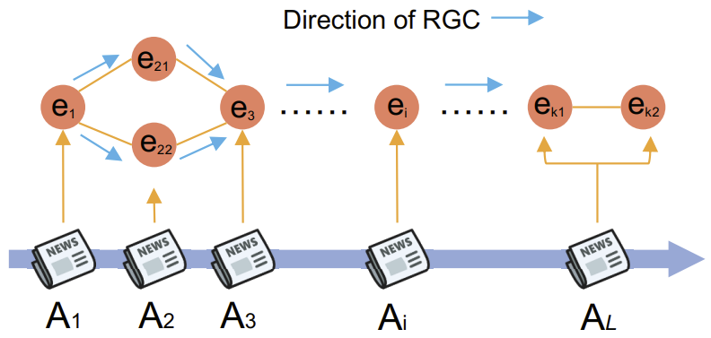



Interest Graph Initialization
$$G_{u}=\left\{E_{A_{1}}↔E_{A_{2}}…↔E_{A_{L}}\right\}$$
$$G_{u}=\left\{E_{A_{1}}…↔e_{k1}↔e_{k2}↔{…E}_{A_{L}}\right\}$$
$$G_{u}=\left\{E_{A_{1}}…⇔\left\{e_{k1},e_{k2}\right\}⇔{…E}_{A_{L}}\right\}$$
Notes:
按照新闻文章的点击顺序，从根据知识图谱从文章标题和摘要提取的种子实体集合Su中形成兴趣图Gu
双箭头指的是连接对应两个集合中的两个实体的边
L为历史的大小，A1为最早阅读新闻文章，AL为最近阅读。EA1…EAL为根据知识图谱G从每篇新闻文章中提取出的种子实体集合
一篇新闻文章可能存在多个种子实体，此时利用2-hop邻域的范围来检查这些种子实体的接近度
如果被判定为相关，选择将这些种子实体按照它们在标题和摘要中的出现顺序以串联的方式连接起来，如AL所示
当这些实体在知识图谱中没有明显接近时，它们中每一个都将是该用户点击该新闻的原因，为了使Kopra能够识别哪个实体涉及用户的兴趣，作者以并行的方式组织它们，双线双箭头表示该集合是全连接的，如A2所示。

Slide 5
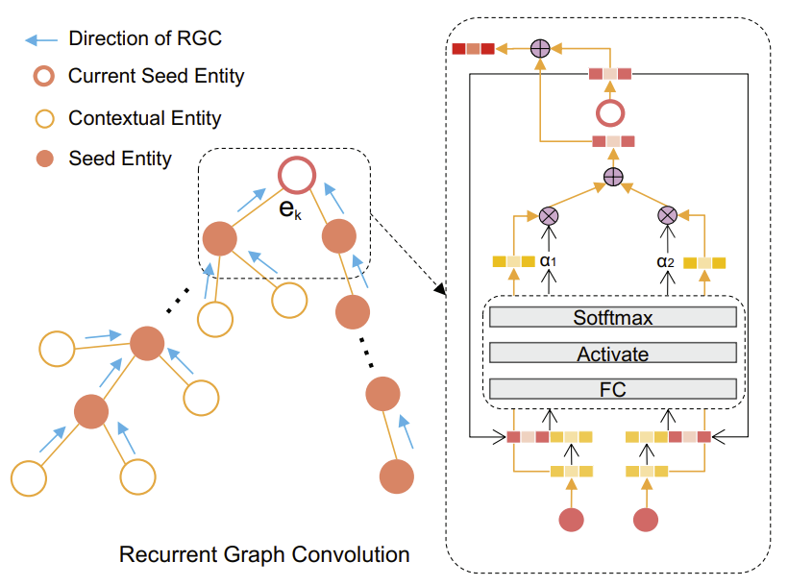
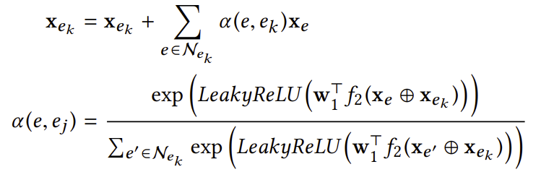
Recurrent Graph Convolution
Notes:
RGC旨在通过将每个种子实体作为Gu的中心来推导出每个种子实体的兴趣表示。
具体来说，对第k-1个种子实体ek-1进行知识修剪和图增强后，执行图卷积将ek-1的信息双向传播到当前种子实体ek
在正向传播中，按照Gu正序对每个种子实体进行图卷积
Nek是ek在当前Gu中除了后续种子实体ek+1的所有实体邻居。X*是实体嵌入向量，W1是attention权重向量，f2是全连接层。当邻居e是上下文实体时，xe被设为嵌入向量；若为前一个种子实体ek-1时，xe是RGC的表示输出hek-1
在反向传播中，按照Gu倒序执行图卷积到ek+1，这次不涉及相关的上下文实体，只是将最近的种子实体聚合到ek。然后对Gu中种子实体ek的所有邻居执行GAT来导出RGC的表示hek

Slide 6

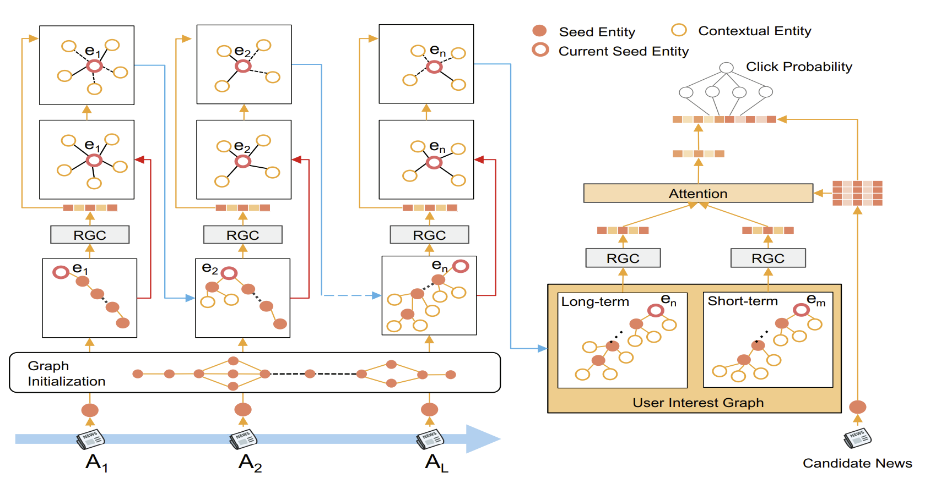
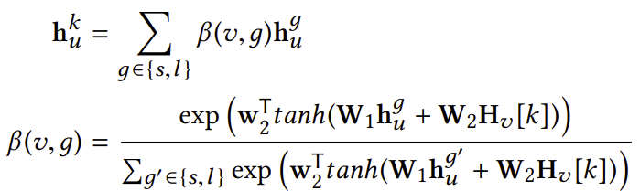

KOPRA
Notes:
如图是Kopra模型的框架
在对所有种子实体进行知识修剪和增强后，生成的实体图也就是兴趣图可以用于推导出用户表示。
整个历史大小L可以看做long-term，取新的S个历史点击新闻作为short-term，对于给定具有相应种子实体Ev的候选新闻v，用户可能会因为一个特定的种子实体或这些种子实体组合在一起的语义而点击该新闻。
因此，我们构造一个矩阵Hv来表示候选新闻的多方面信息，q为候选新闻种子实体集合Ev的大小，evk是Ev中第k个种子实体的嵌入，hv是这些种子实体嵌入的总和。
对于Hv中的每个新闻表示，利用attention机制来推导最后的用户表示。
Hv{k]是Hv的第k列，w2是attention权重向量，hug是长期或短期用户兴趣表示
最后，通过最大池化计算用户u点击该候选新闻v的可能性

Slide 7

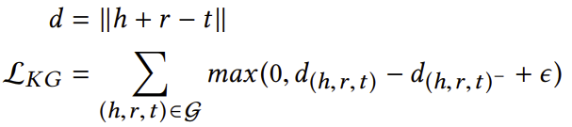
Knowledge Graph Correction
Notes:
Kopra的核心优点是通过进行知识剪枝来获得用户的兴趣。然而这种剪枝过程是作为离散选择进行的。为了以端到端的方式促进模型学习，我们可以将优化过程建模为强化学习。具体来说，在完成对种子实体ek的知识剪枝和增强后，用每个种子实体的知识剪枝结果Ruk更新兴趣图Gu，然后继续整个过程直到结束
对于从未出现在训练集中的新实体，为了进一步利用知识图谱提供的语义关系，文章在优化方面也引入了知识图谱校正，利用TransE对知识图谱进行建模，具体损失函数如下两个函数所示。|| ||是L1范数，(h,r,t)-是(h,r,t)将头或尾替换为另一个随机实体的损坏三元组。
采用Adam通过交替学习Kopra和TransE来进行参数更新。
后续实验结果证明知识图谱校正可以增强模型能力。

Slide 8
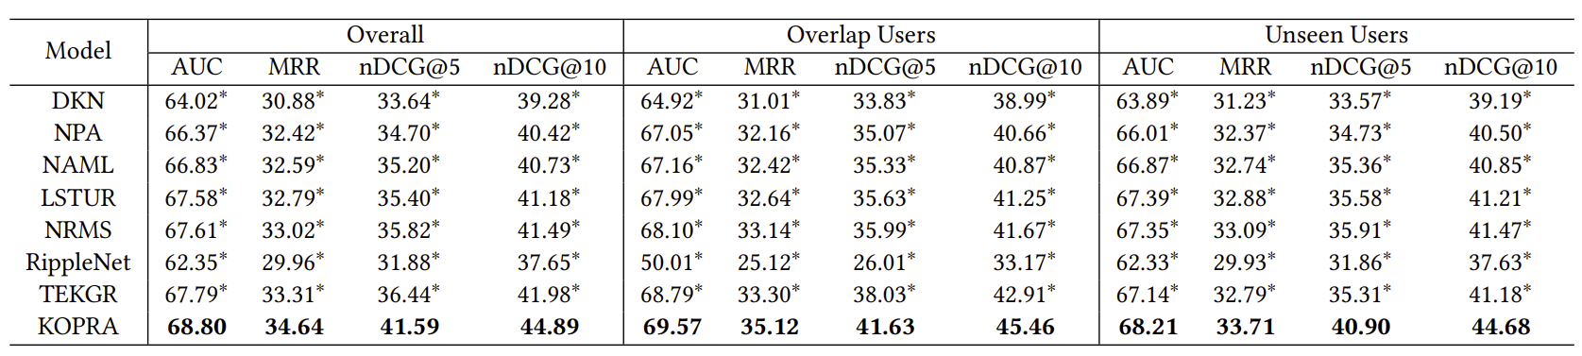
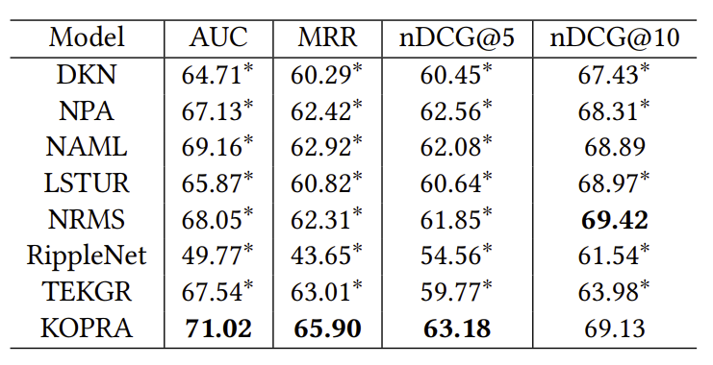
Evaluation
Notes:
作者使用两种不同语言英语和挪威语的真实世界新闻推荐数据集MIND和Adressa进行模型评估，使用来自Wikidata的知识三元组作为知识图谱。
作者将Kopra模型与三种知识图谱感知型模型DKN，RippleNet、TEKGR和四种无知识图谱模型NPA、NAML、LSTUR和NRMS进行比较。
在MIND数据集随机抽取一半用户进行训练，另一半用户是未见过的用户，原始数据集中还提供一个验证集。在测试阶段使用重叠用户，未见过的用户和所有用户作为测试集
在Adressa数据集中根据属性sessionStart和sessionEnd将行为拆分为会话，这些会话格式与MIND数据集格式相同。使用前6天作为训练集，最后1天为测试集，验证集占训练集的20%
如上表为在MIND数据集上的测试结果，下表为Adressa数据集测试结果
RippleNet在两个数据集上的表现均为最差的，可能的原因是有许多不相关的上下文实体与种子实体相关联，通过这些噪点关系的传播，用户兴趣建模可能被破坏。相似地，DKN的表现也明显低于无知识图谱模型。
在MIND数据集上表现最好的知识图谱感知型模型TEKGR（在MIND上表现超过所有无知识图谱预测模型），但是在Adressa上被NRMS和NAML超过。从数据集实体质量差异这个结果时合理的，MIND是英语，大多实体都连接到了wikidata，可以准确反映新闻内容；但是Adressa数据集为挪威语，需经过转换后再与Wikidata进行匹配，可能会存在差异。
在MIND数据集上，Kopra所有指标均优于其他模型，Adressa上的结果也相对一致，但在nDCG（归一化折损累计增益）@10上NRMS表现略优于Kopra。

Slide 9
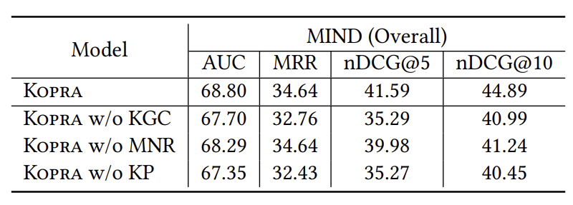
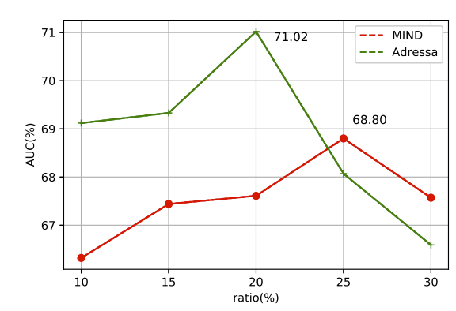
Evaluation
Notes:
此后，作者还提出了Kopra的三个变体：将Kopra三个重要部分——知识剪枝，知识图谱校正和多个新闻表示——分别移除。
去除知识剪枝的情况，就是只利用所有上下文实体来更新每个种子实体的兴趣图
去除多个新闻表示的情况，就是简单地将种子实体嵌入向量hv的总和作为候选新闻的表示
三种变体在MIND上结果如上表所示
第一行，去除知识图谱校正。知识图谱校正将每次迭代中更新的实体表示变化传播到知识图谱中的其他相关实体。通过这种表示与知识图谱中提供的背景信息的对齐，Kopra可以很好地避免模型过拟合问题。在没有知识图谱校正的情况下，nDCG@5和nDCG@10的性能降低分别高达15.1%和8.7%
第二行，去除多种新闻表示。多种新闻表示可以更好地对新闻文章的离散和多样化语义进行建模。通过最大池化，Kopra可以更好地学习单一兴趣和组合兴趣。在没有多种新闻表示的情况下，Kopra性能在nDCG@5和nDCG@10评估指标分别下降了3.9%和8.1%
第三行，去除知识剪枝。知识修剪大大提高了推荐性能，在nDCG@5和nDCG@10分别下降15.2%和9.9%
文章还通过改变Kopra短期历史规模的比例来分析短期用户兴趣对Kopra性能的影响，取10% 15% 20% 25% 30%。一般来说，两个数据集都没有完美的比例值，最佳值由每个数据集中的用户行为特征决定。

Slide 10
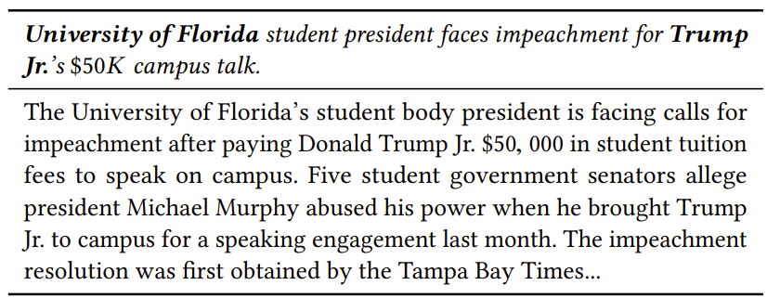
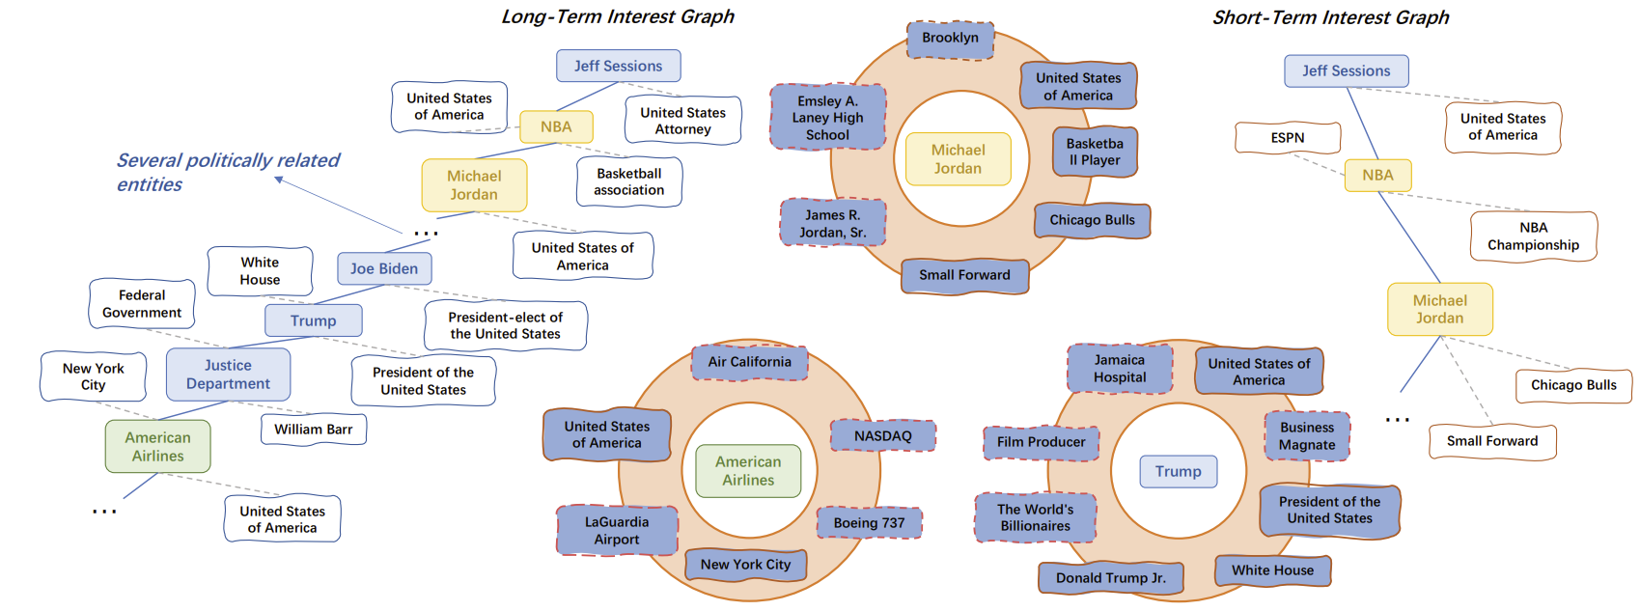
Evaluation
Notes:
作者又进一步检查Kopra是否可以通过知识剪枝成功地发现long-term和short-terme的用户兴趣
从MIND数据集中随机选择一个用户，她的历史行为以及一条候选新闻。左上角为候选新闻的标题和摘要，加粗字体为种子实体。University of Florida & Trump Junior粗体标出。这条新闻被标记为正，意味着用户将点击这条新闻。
对于抽样用户，她的部分长期和短期兴趣图以及三个种子实体可视化如图所示。相关上下文实体以虚线连接到相应的种子实体，种子实体矩形的背景颜色表示它们的主题类别。比如与政治相关的实体背景颜色是浅蓝色
从左侧长期兴趣图看，用户主要关注点是政治，而右侧短期兴趣图显示她最近对体育的兴趣。中间三个圆圈显示种子实体的一些上下文实体。
被剪枝的上下文实体与用户长短期兴趣无关，比如说Trump的Film Producer既不涉及政治也不涉及体育。
此外，Kopra会根据用户长短期兴趣对长短期兴趣图做出不同方式的剪枝。以Micheal Jordan为例，在长期兴趣图中，兴趣偏向于国家和政治新闻，因此Micheal Jordan的相关上下文实体中只有他的国家United States of America，表明用户长期关注Micheal Jordan是因为他是美国人；但在更关注体育的短期兴趣图中，Kopra对于Micheal Jordan保留的是Chicago Bulls和Small Forward。这一观察结果表明Kopra可以有效地捕捉用户对不同粒度的兴趣以获得更好的推荐。
候选新闻是关于政治的，长期兴趣图也反应了相同的主体，attention机制得出正确的重要性权重，表明长期用户表示更有用（0.5345vs0.4655）。还因为用户在长期兴趣图中关注了许多与Trump相关的实体，所以她很可能会点击候选新闻，Trump jr关于Trump的孩子，也关于政治。
Kopra以0.6654的点击概率回应了这种兴趣，超过0.5，但是概率也不高，因为她最近的兴趣，就是短期兴趣图给出的，她最近更对运动感兴趣。
测试结果表明Kopra可以成功发现long-term和short-terme的用户兴趣。

Slide 11
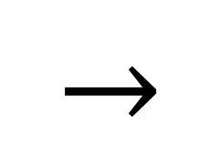
Conclusion
$$→$$
知识图谱
剪枝
用户兴趣建模
Notes:
总结全文
重点利用知识图谱为新闻推荐提供的相关信息进行用户兴趣建模
主要思想是并非所有知识图谱的上下文信息都有助于理解用户，因此提出了一种interest-aware知识修剪
通过引入一种新颖的迭代图卷积来捕捉用户的兴趣
模型解决了现有方法在结合知识图谱环节会引入无关噪声的缺陷，以及无法捕捉不同用户对于同一新闻的不同兴趣点的关键问题
实验结果表明，与现有的方案相比，获得了更好的推荐性能

Slide 12
谢谢大家

